Slide 1

Szkolne Koło Wolontariatu
Działania podejmowane
w roku szkolnym 2022/2023

Slide 2
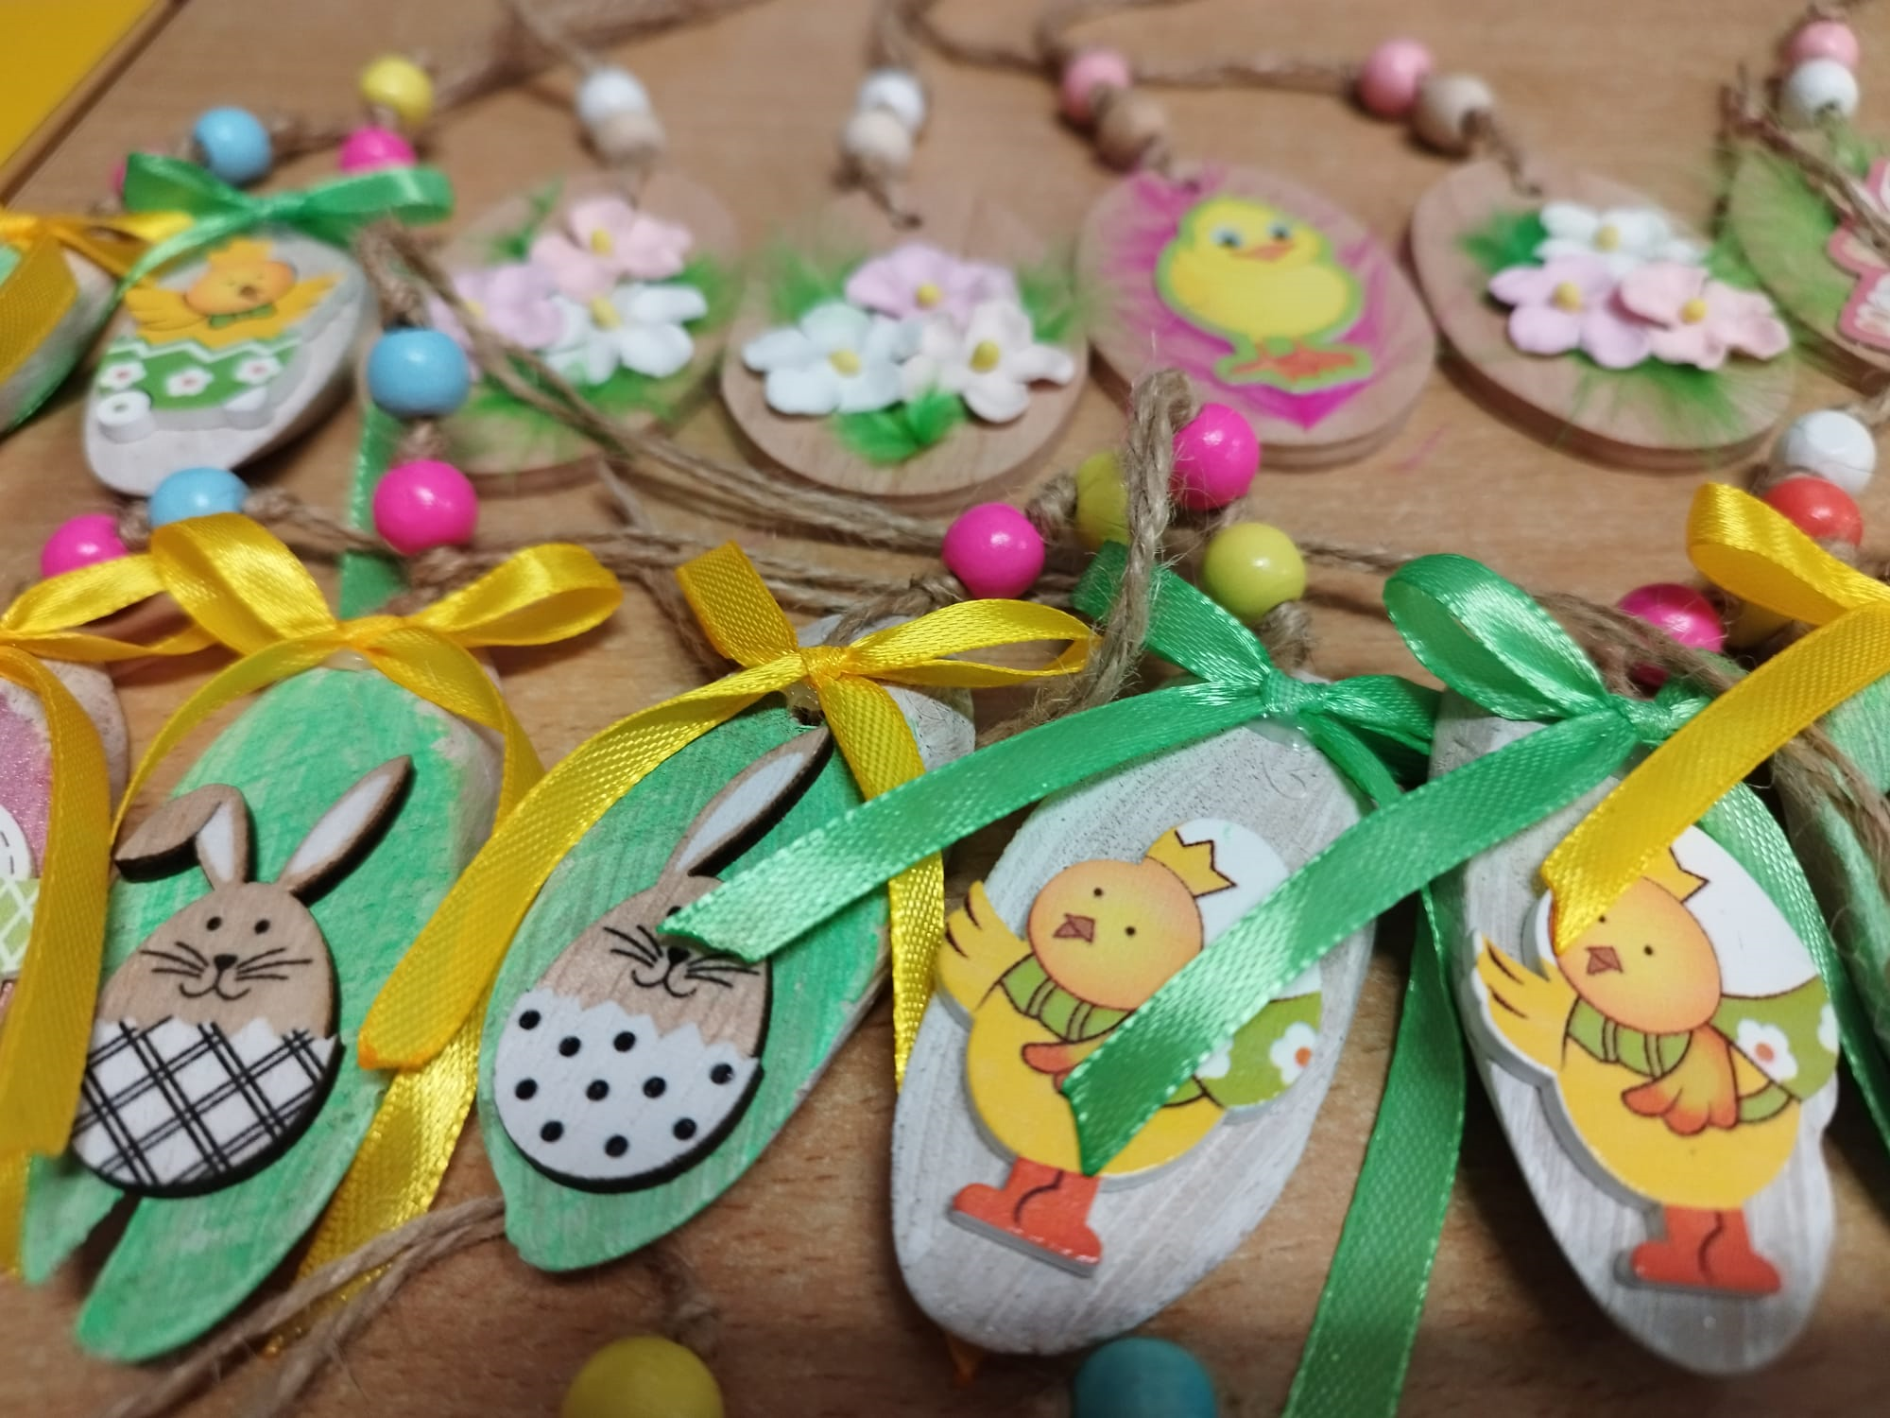
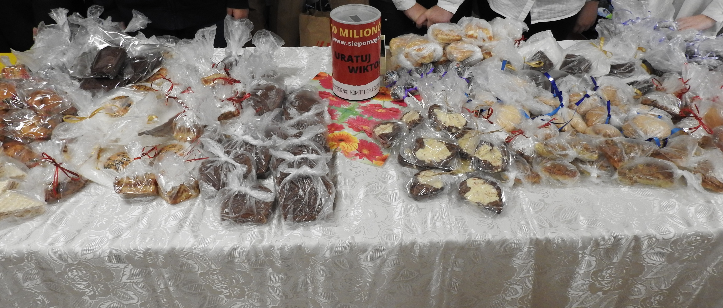
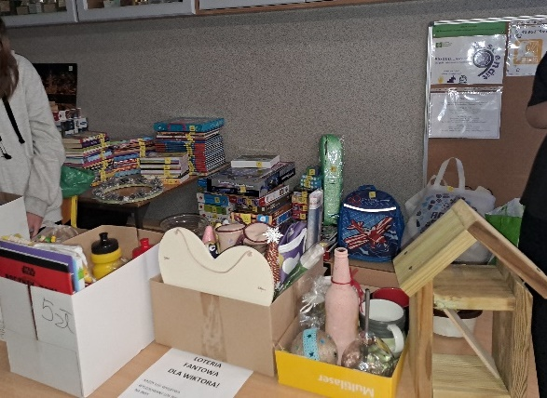
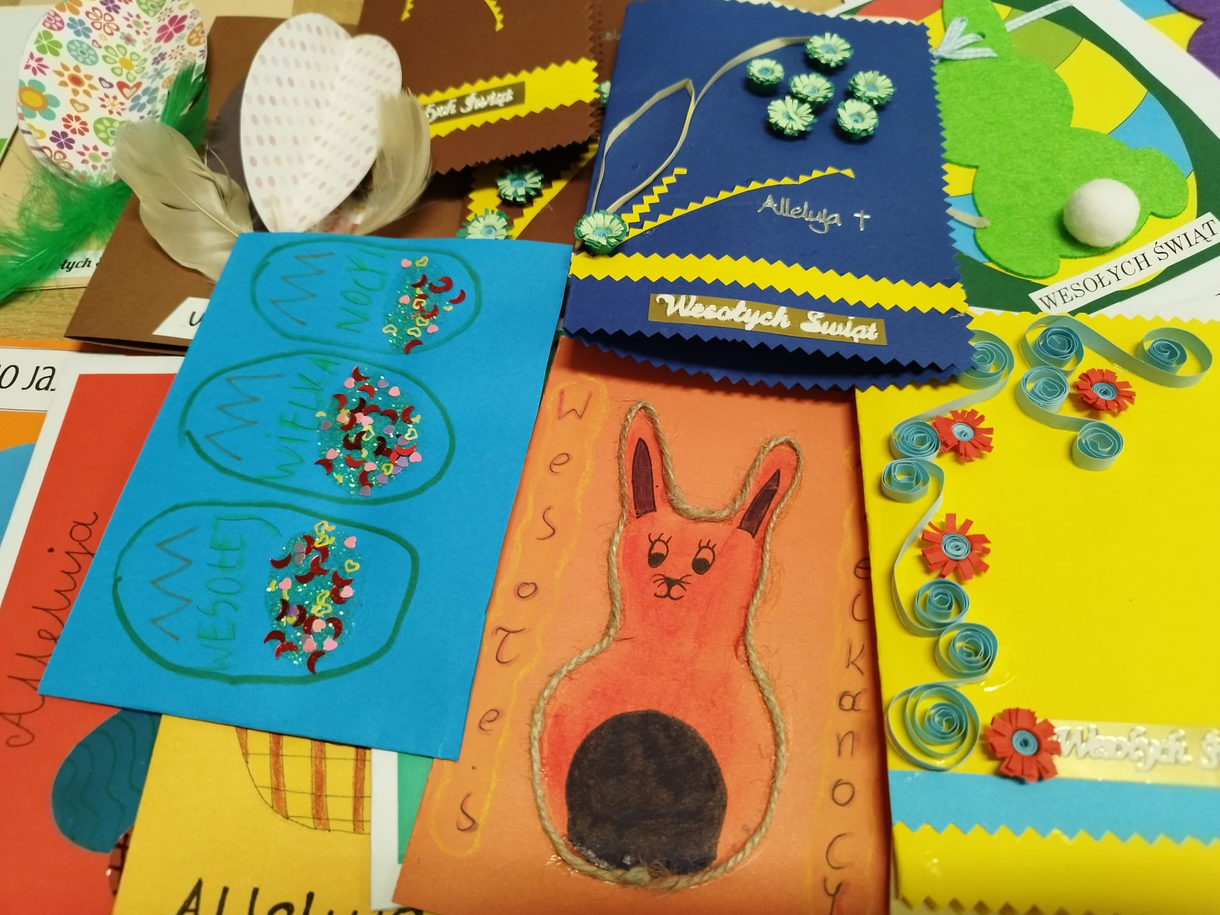
Wsparcie finansowe zbiórek na rzecz Wiktora i Juliana
Wspierając leczenie Wiktora, chorego na rdzeniowy zanik mięśni (SMA), zorganizowano dwa kiermasze ciast oraz Szkolną Loterię Fantową. W efekcie tych działań na terenie szkoły na rzecz chłopca udało się zebrać 6266 zł.
Dochód uzyskany z Kiermaszu Wielkanocnego, w wysokości 860 zł, został przekazany na wsparcie leczenia
i rehabilitacji Juliana – chłopca po przebytym wirusowym zapaleniu mózgu.

Slide 3
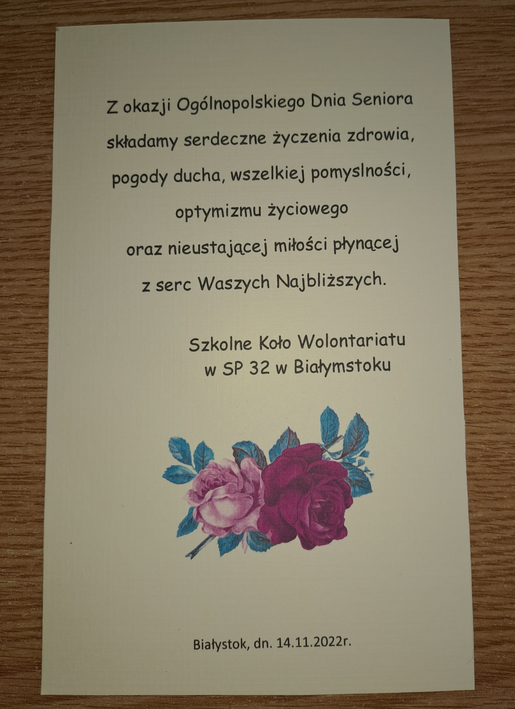
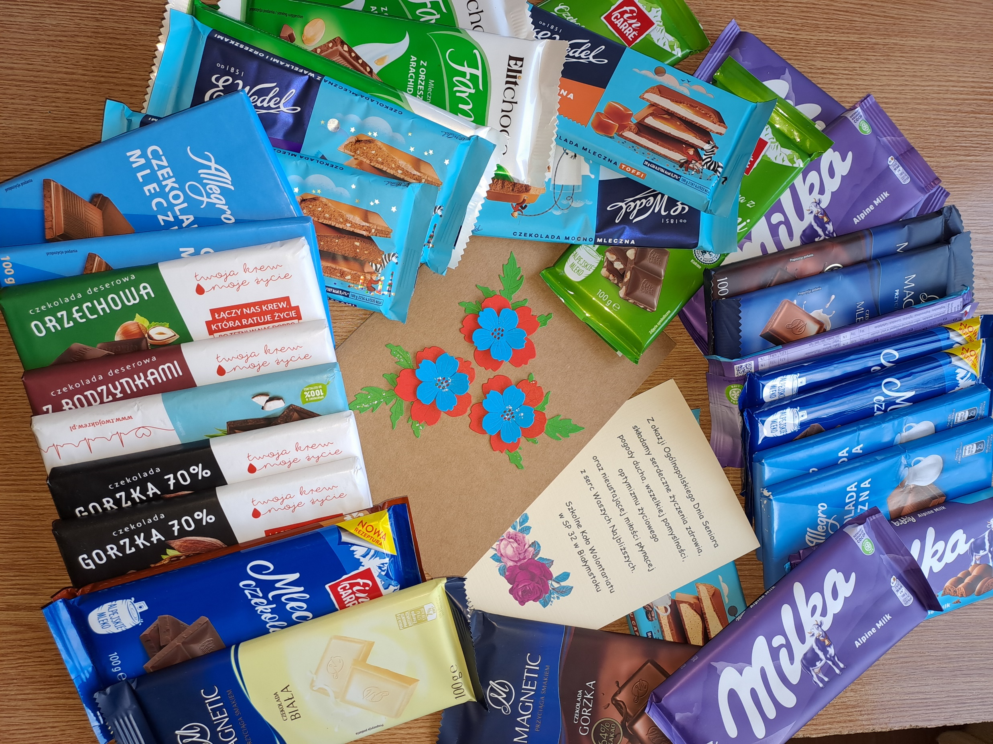
„Ogólnopolski Dzień Seniora”
Z okazji Światowego Dnia Seniora wolontariusze przekazali podopiecznym Domu Opieki Społecznej Zgromadzenia Zakonnego Sióstr Franciszkanek
od Cierpiących zebrane z tej okazji czekolady oraz życzenia.

Slide 4
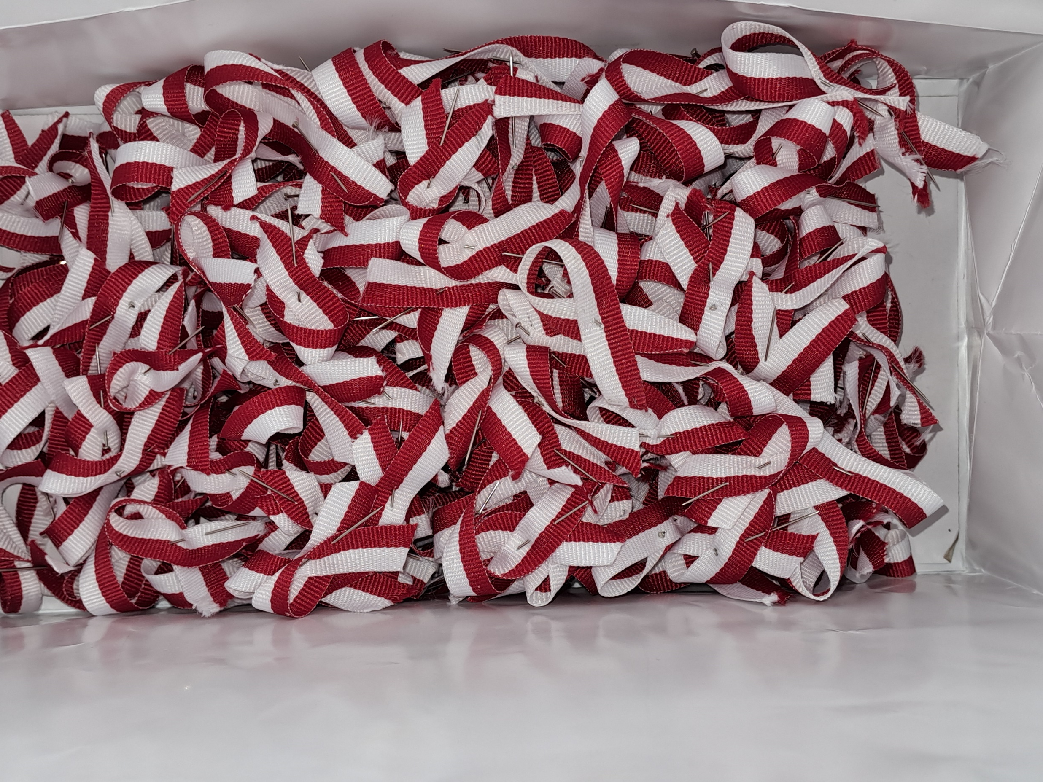
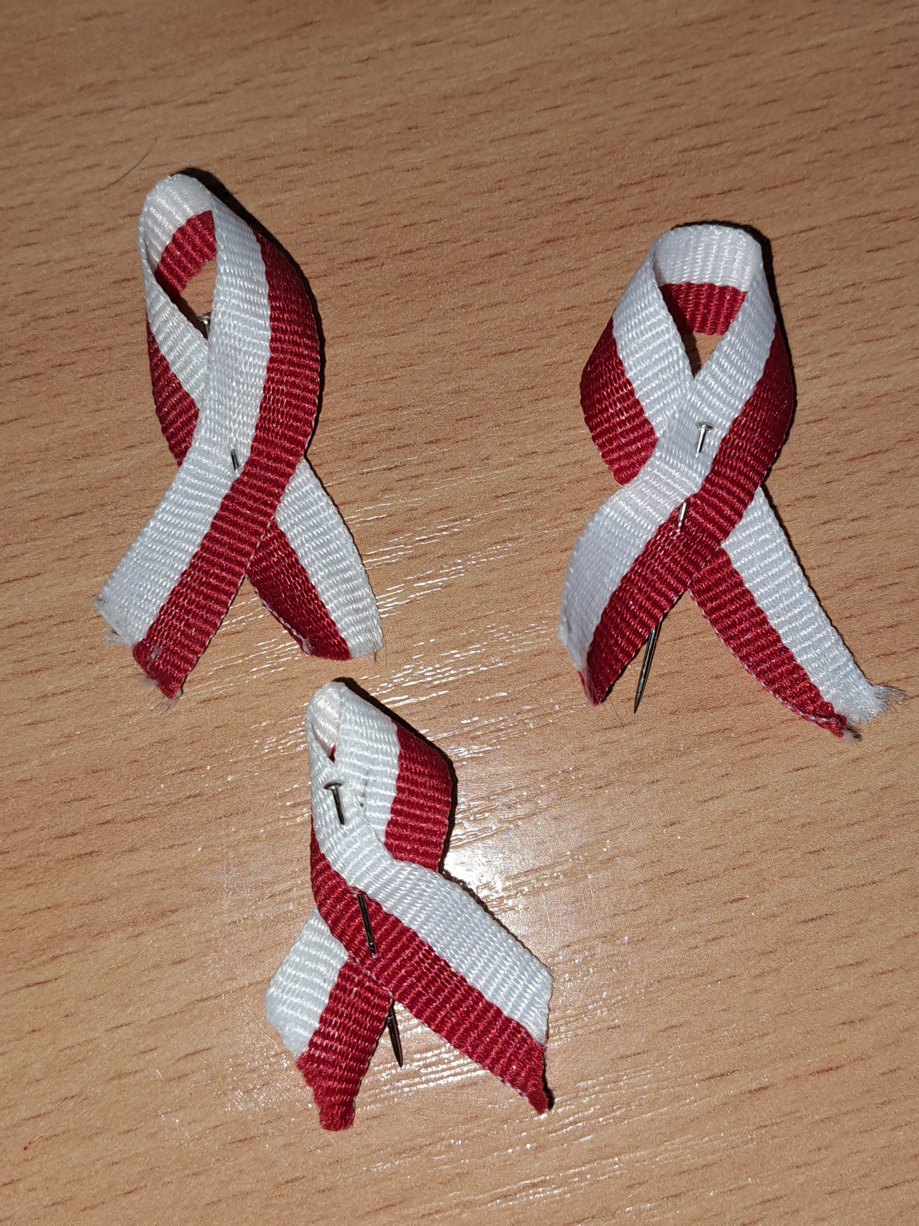
„Narodowe wstążki”
Uświetniając szkolne obchody Narodowego Święta Niepodległości wolontariusze przygotowali „narodowe wstążki”, które wpinano uczniom i pracownikom naszej szkoły.

Slide 5
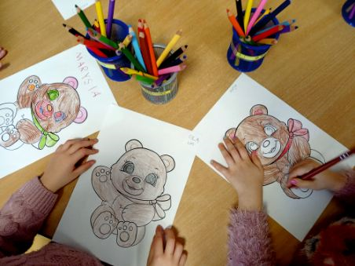
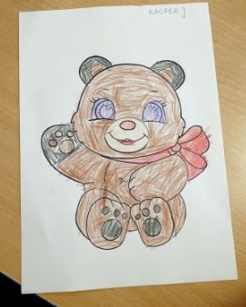
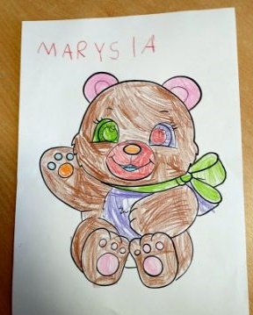
„Dzień Misia”
Z okazji Światowego Dnia Misia wolontariusze z klas V przeprowadzili zajęcia w oddziałach zerowych. Najmłodsi uczniowie naszej szkoły mieli okazję poznać różne historie związane z ukochanymi przytulankami jakimi są misie.

Slide 6
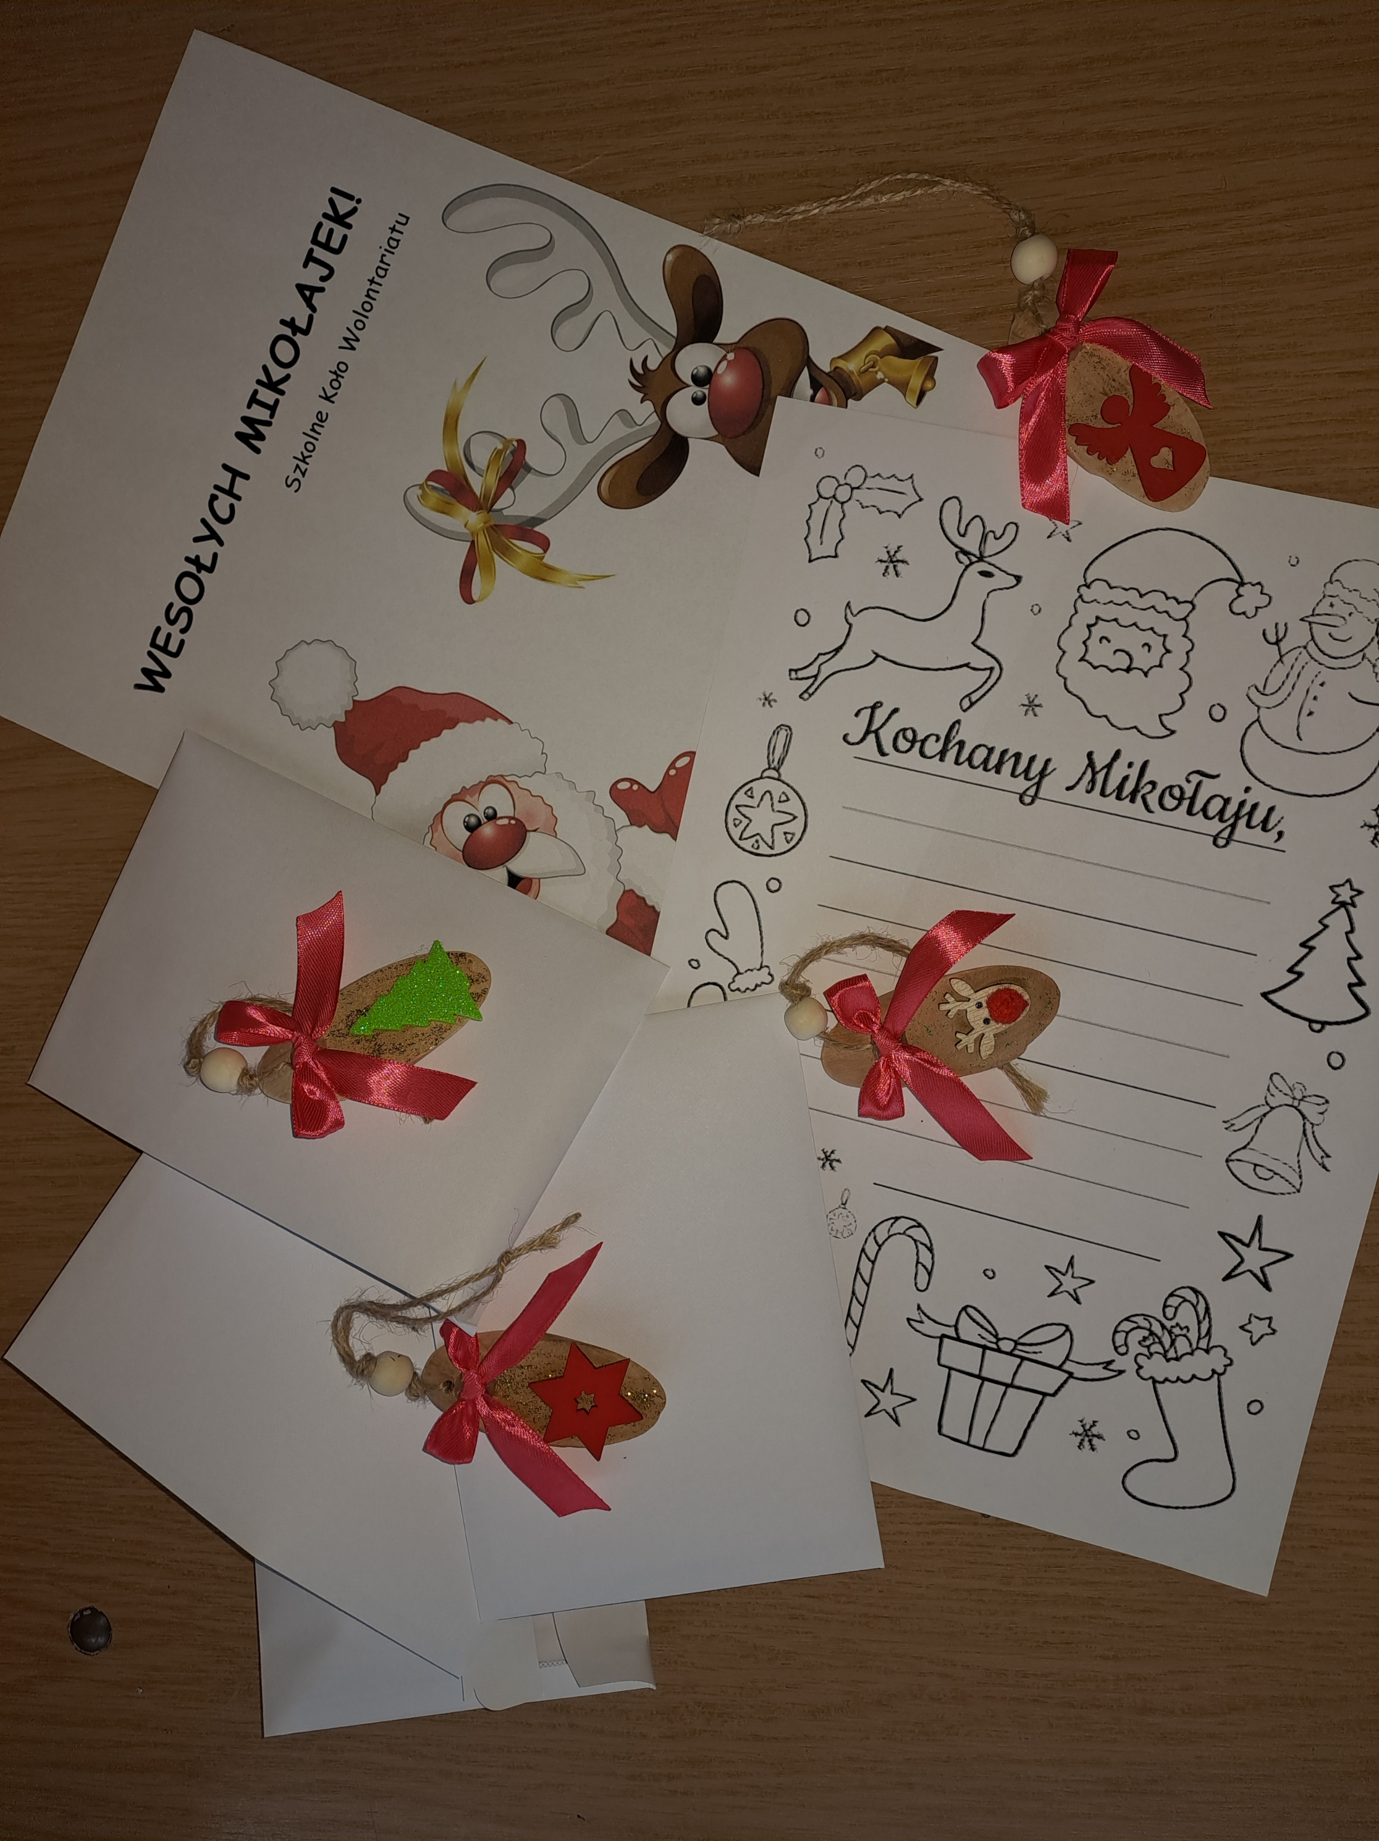
„Mikołajki w oddziałach zerowych”
Z okazji Mikołajek uczniowie szkolnych oddziałów zerowych otrzymali od wolontariuszy własnoręcznie wykonane zawieszki na choinkę oraz listy do Św. Mikołaja, które po pokolorowaniu i wypisaniu przy pomocy rodziców mogli wysłać do Mikołaja.

Slide 7
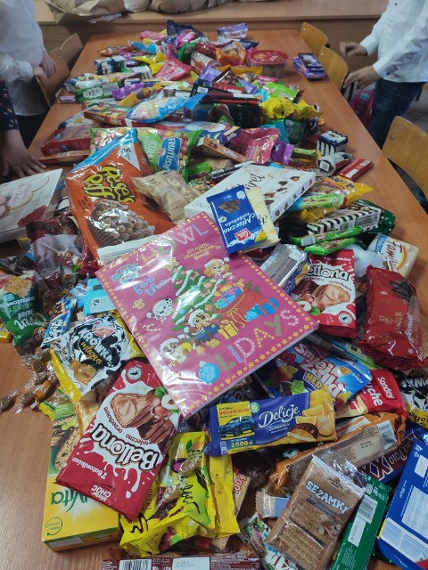

„Świąteczna zbiórka słodyczy i żywności”
W okresie przedświątecznym wolontariusze zorganizowali dwie zbiórki:
- słodyczy dla wychowanków Placówek
Opiekuńczo-Wychowawczych w Białymstoku,
- żywności dla podopiecznych Stowarzyszenia Droga.

Slide 8
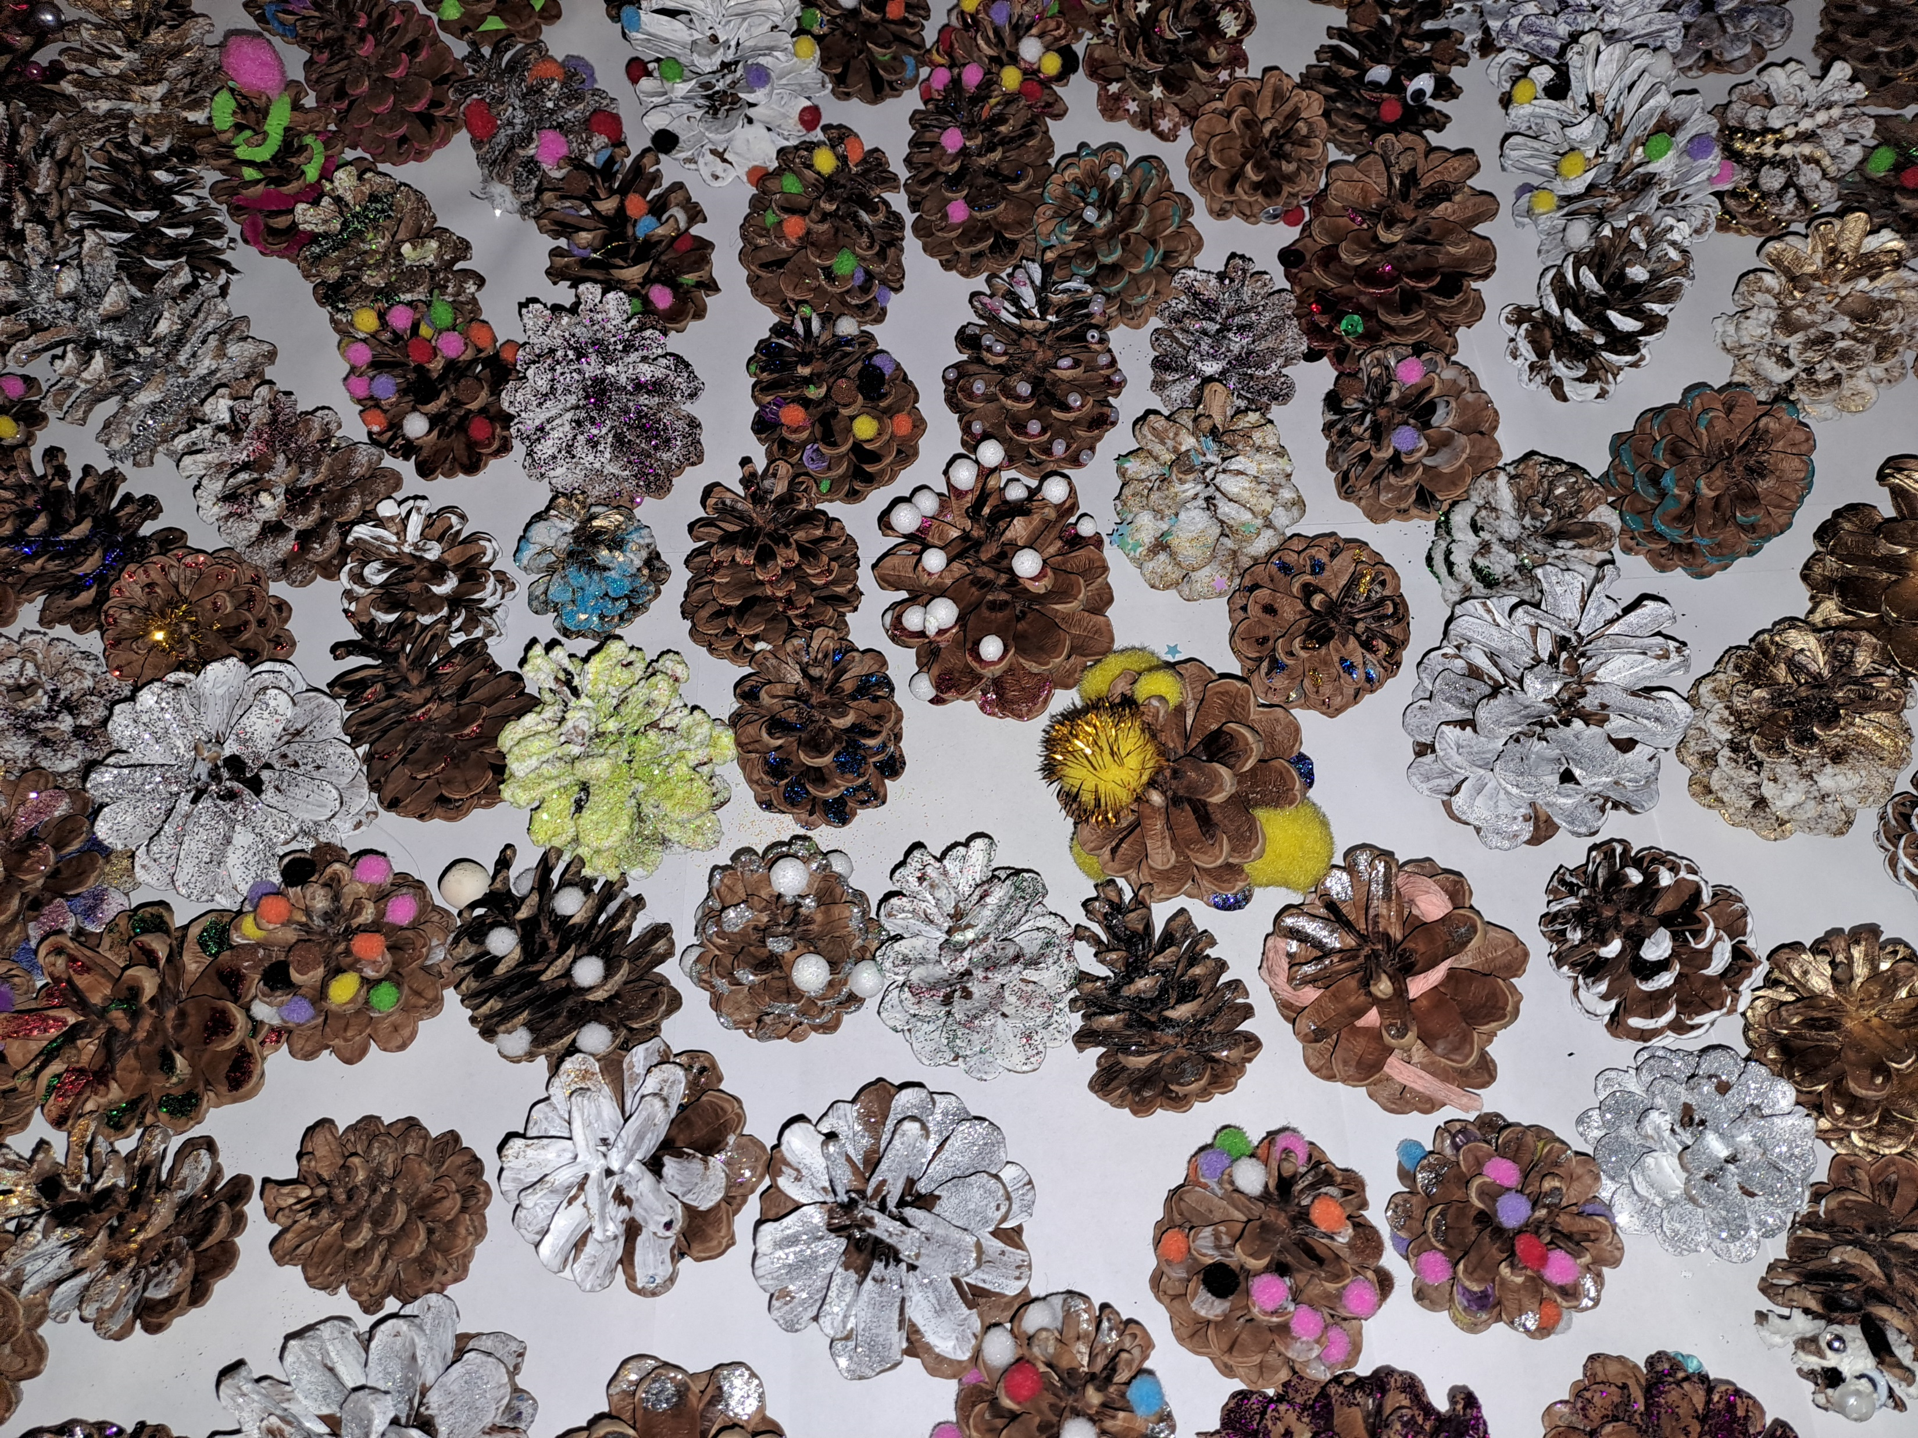
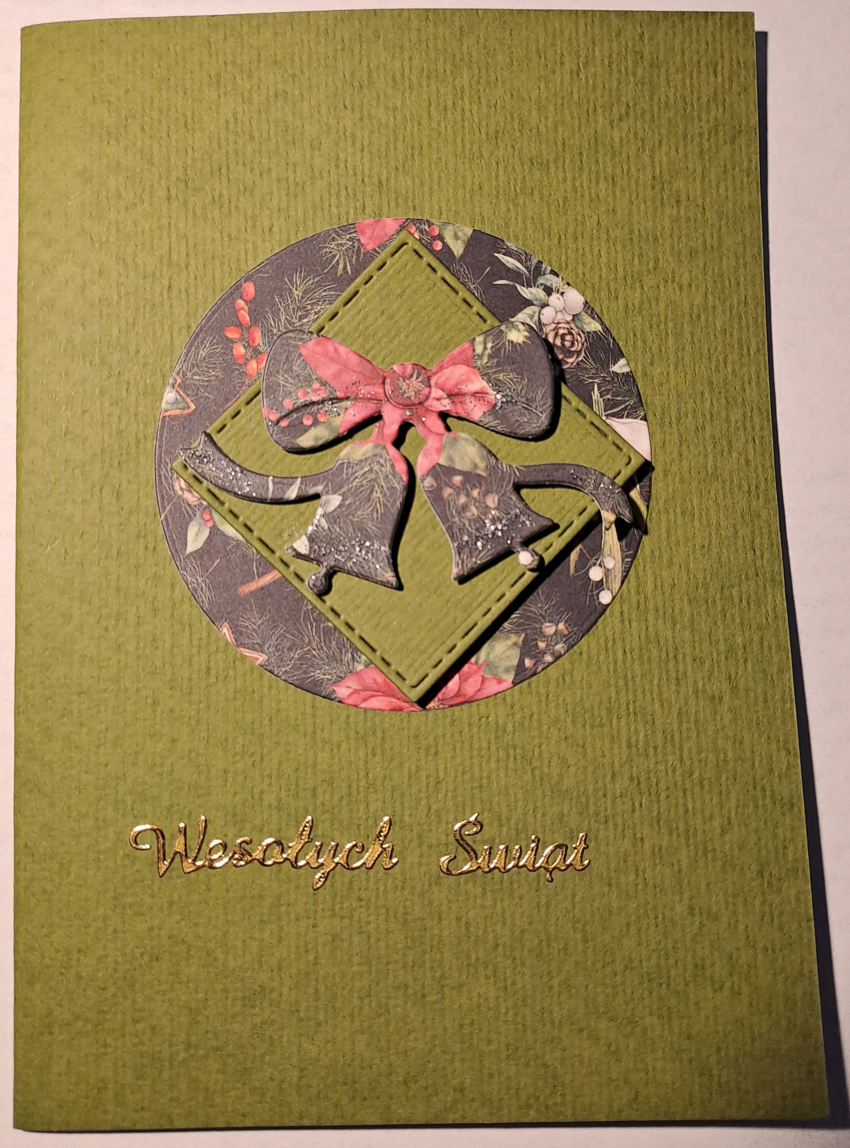


„Wielka Orkiestra Świątecznej Pomocy”
Wspierając działania Samorządu Uczniowskiego na rzecz WOŚP-u wolontariusze przekazali na kiermasz własnoręcznie wykonane ozdoby i kartki bożonarodzeniowe.

Slide 9

„Góra grosza”
Wspierając szkolną akcję „Góra grosza” wolontariusze przekazali 620 – 1 gr monet.

Slide 10

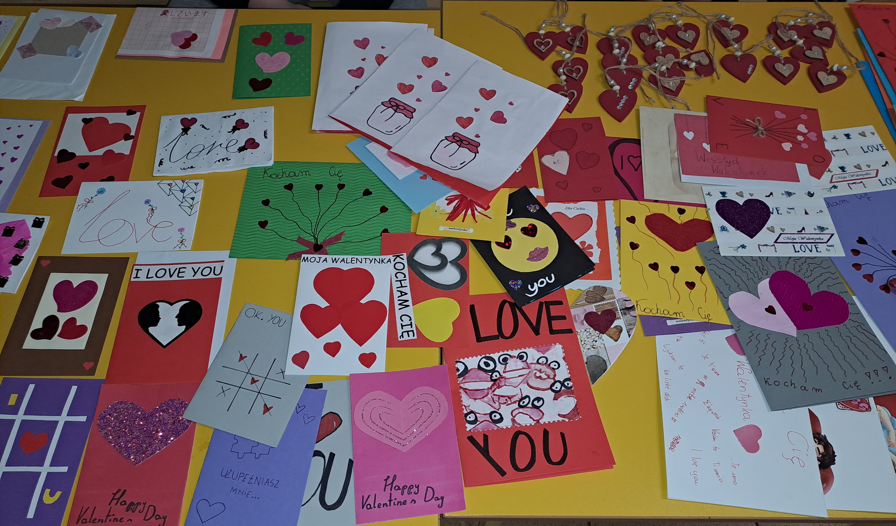

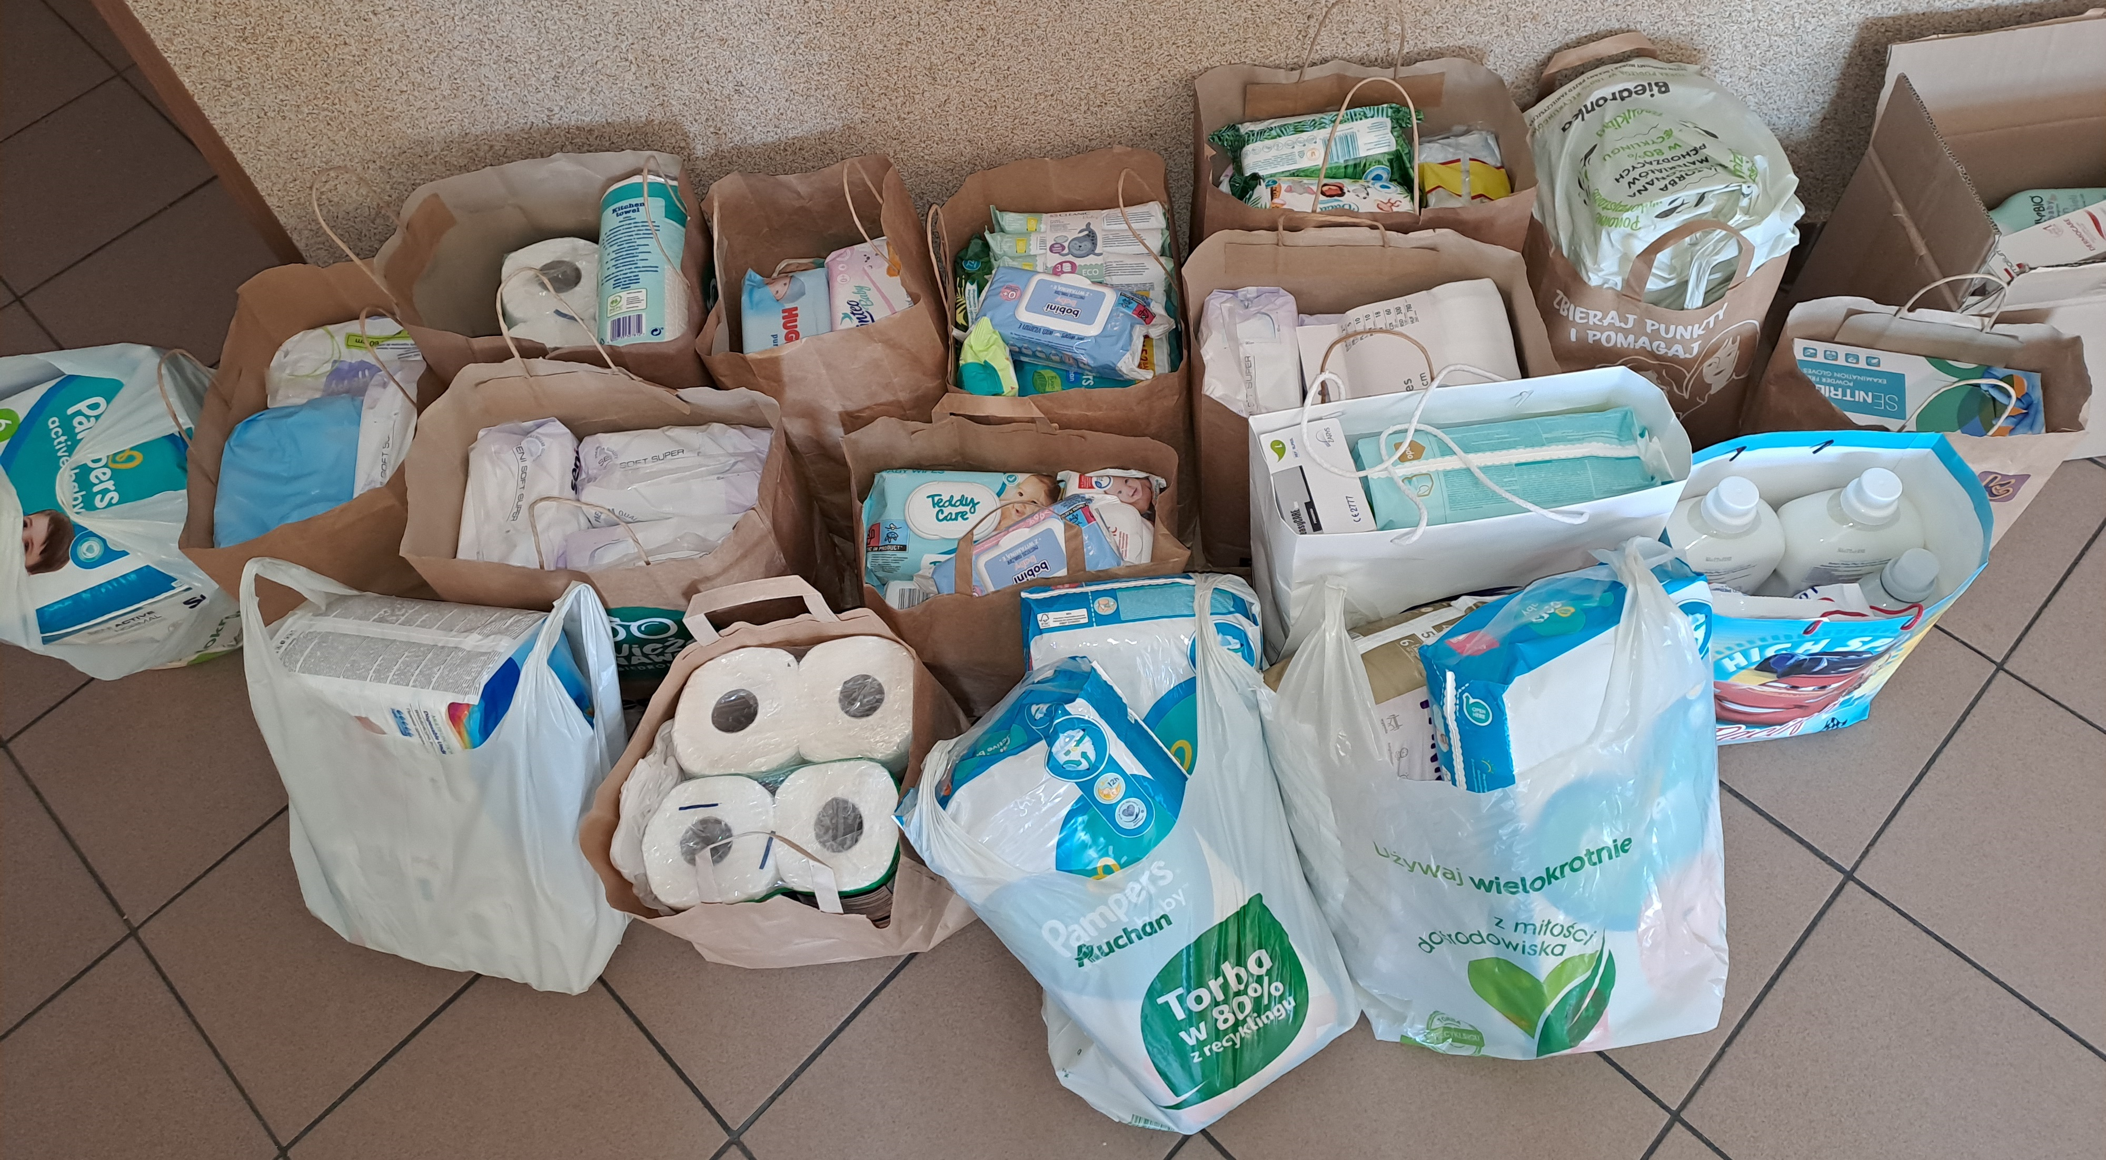
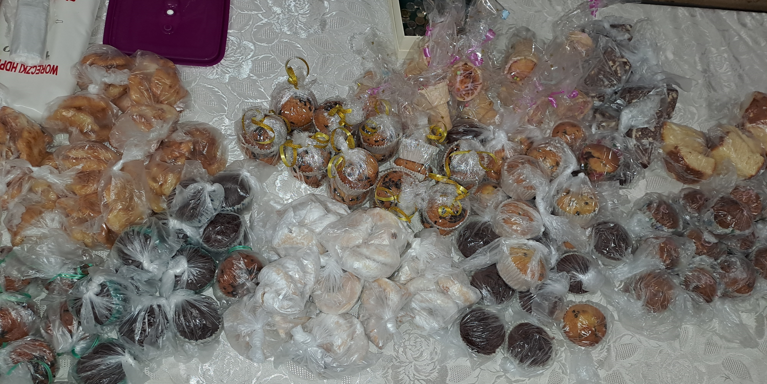
„Pola Nadziei 2022/2023”
W ramach XIII edycji Kampanii Społecznej „Pola Nadziei” Szkolne Koło Wolontariatu zorganizowało Kiermasz Walentynkowy, z którego dochód w wysokości 694 zł został przekazany Fundacji „Pomóż Im” oraz szkolną zbiórkę produktów potrzebnych rodzinom Białostockiego Hospicjum dla dzieci.

Slide 11
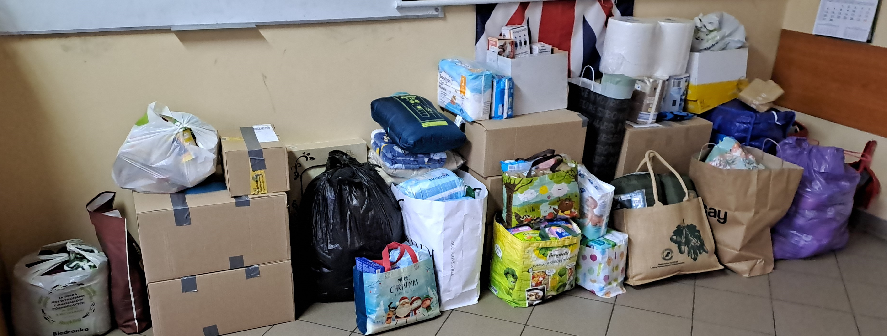
Zbiórka darów na rzecz
ofiar trzęsienia ziemi w Turcji i Syrii
Wolontariusze indywidualnie włączyli się w szkolną zbiórkę darów na rzecz ofiar trzęsienia ziemi w Turcji i Syrii. Zebrane dary poprzez białostockich harcerzy trafiły do potrzebujących.

Slide 12
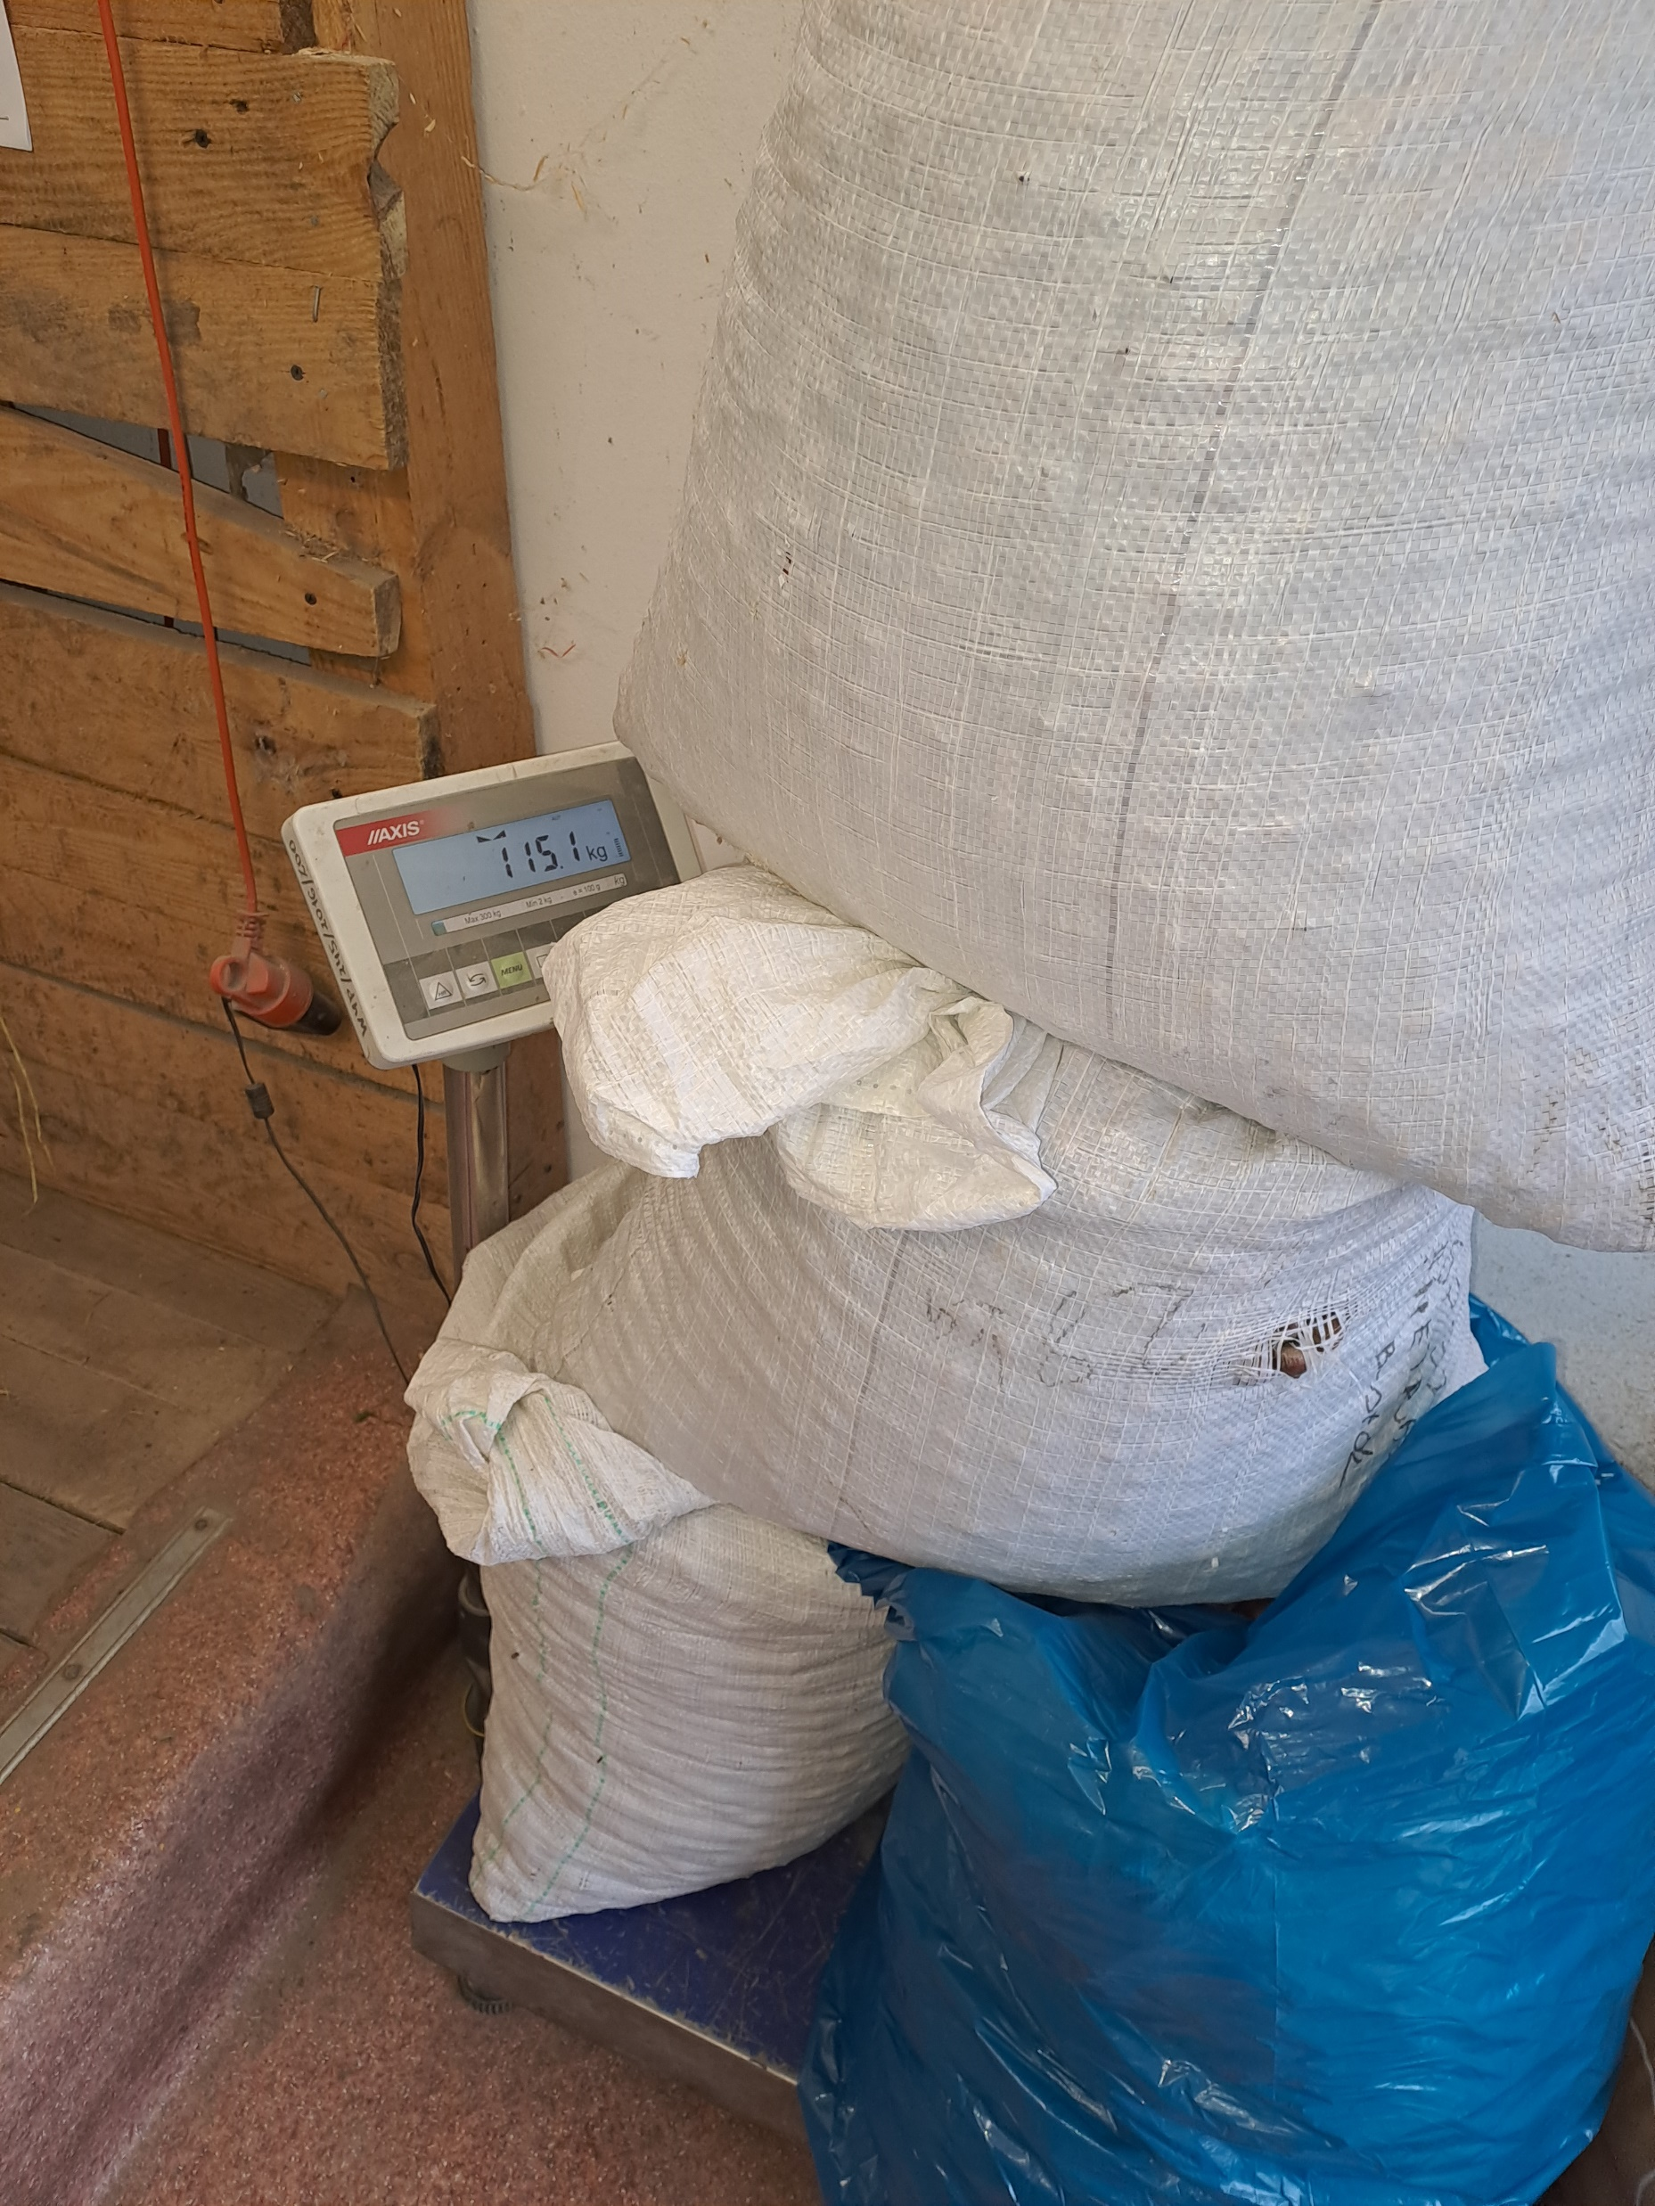
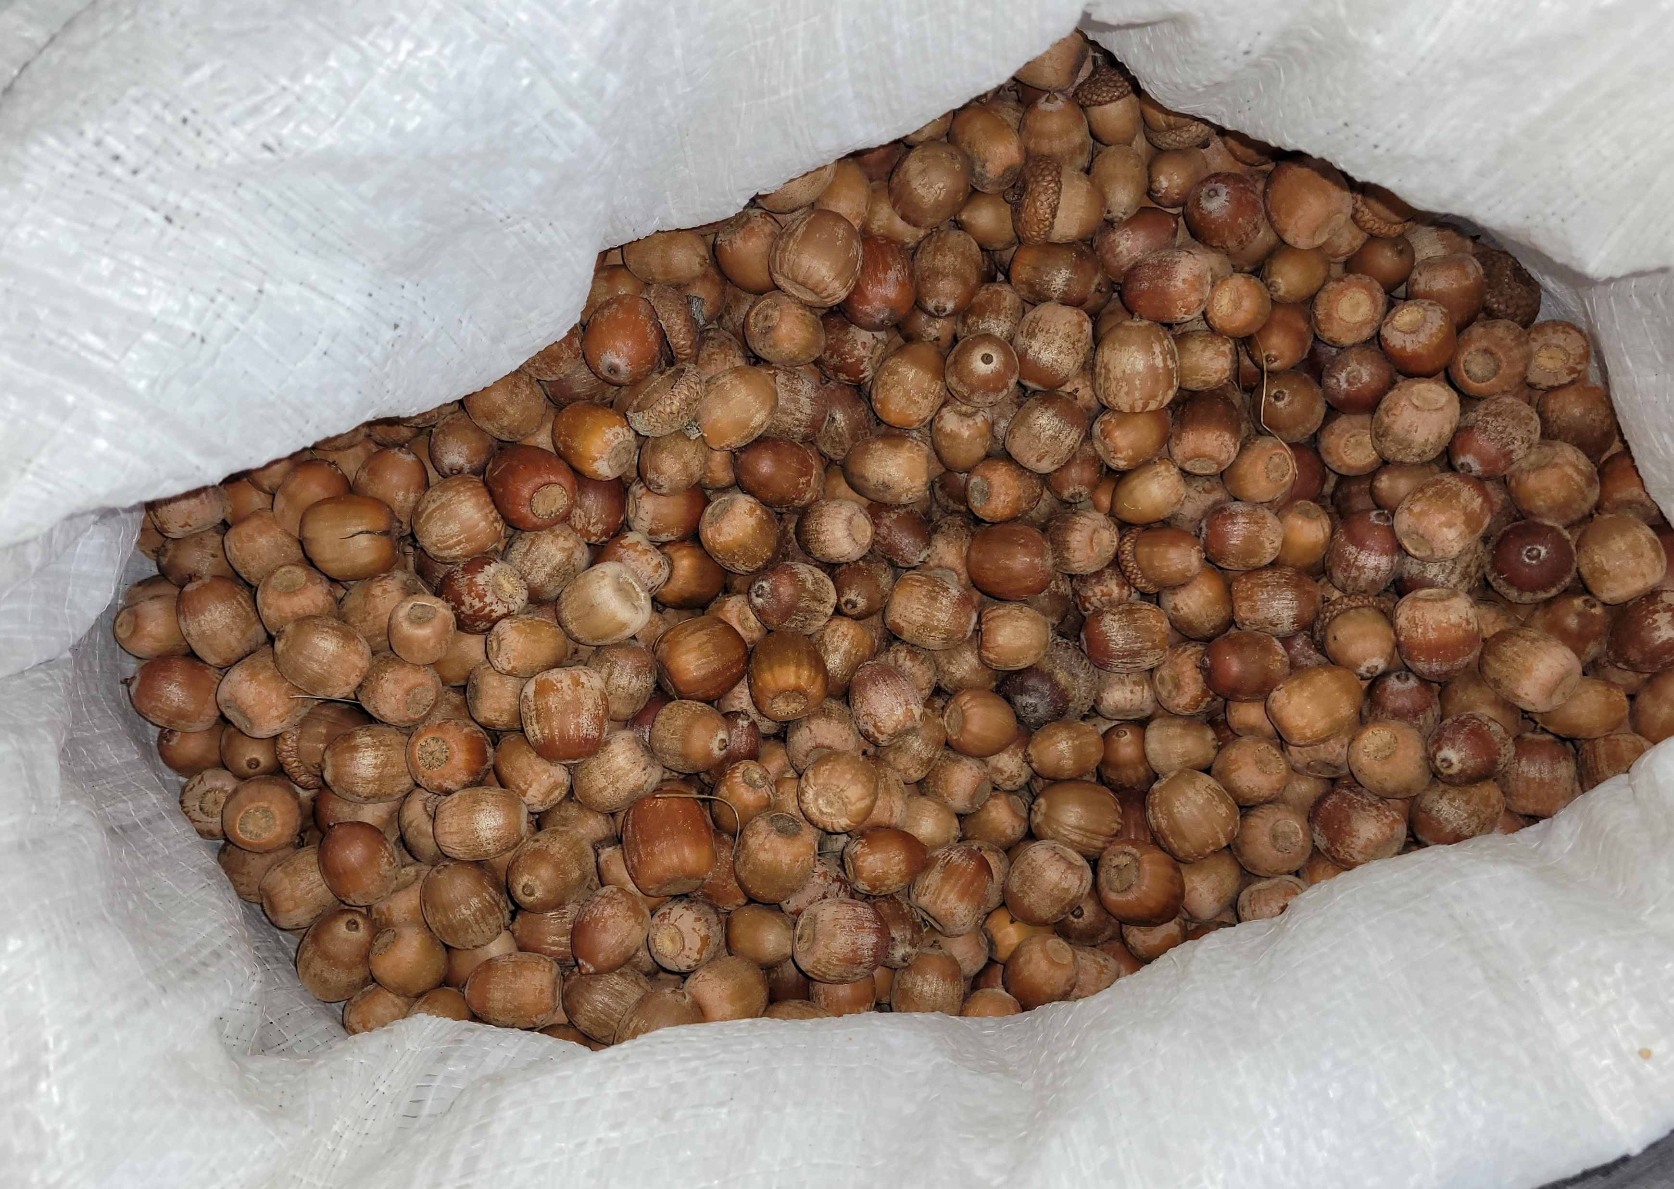
Działania na rzecz zwierząt
Akcja „Żołędzie” - wolontariusze zebrali 115 kg żołędzi
dla podopiecznych białostockiego Akcent ZOO.
https://bialystok.naszemiasto.pl/przynies-zoledzie-do-zoo-akcent-i-pomoz-dokarmic-zwierzeta/ar/c1-7353557

Slide 13
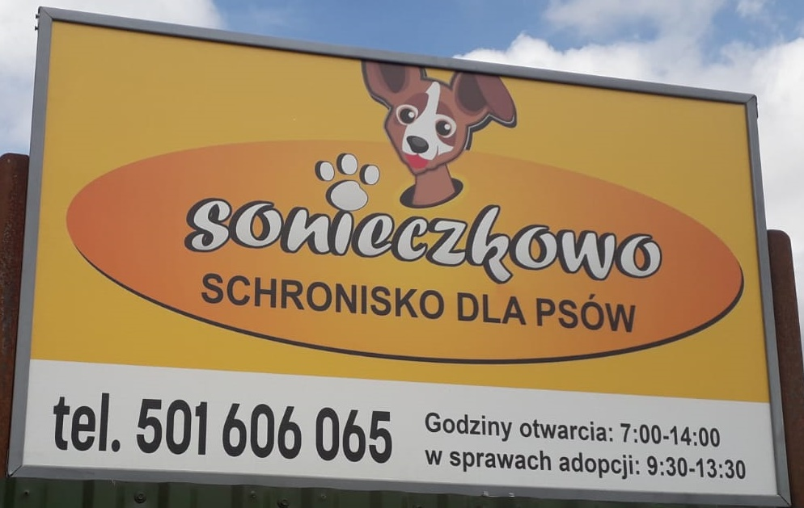
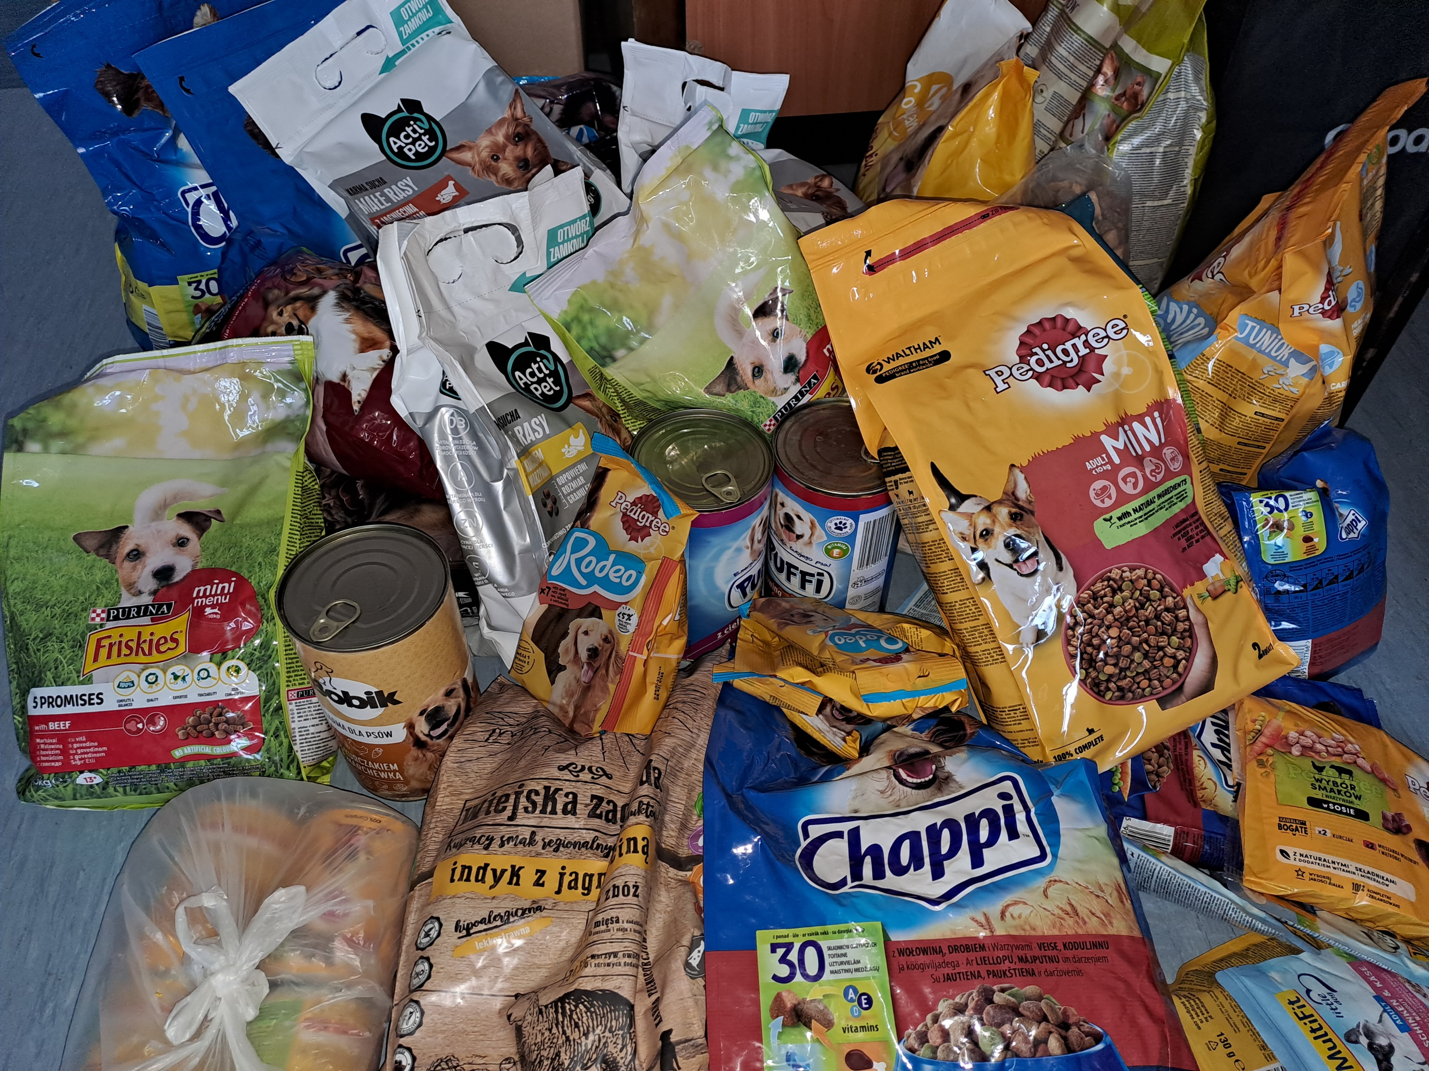
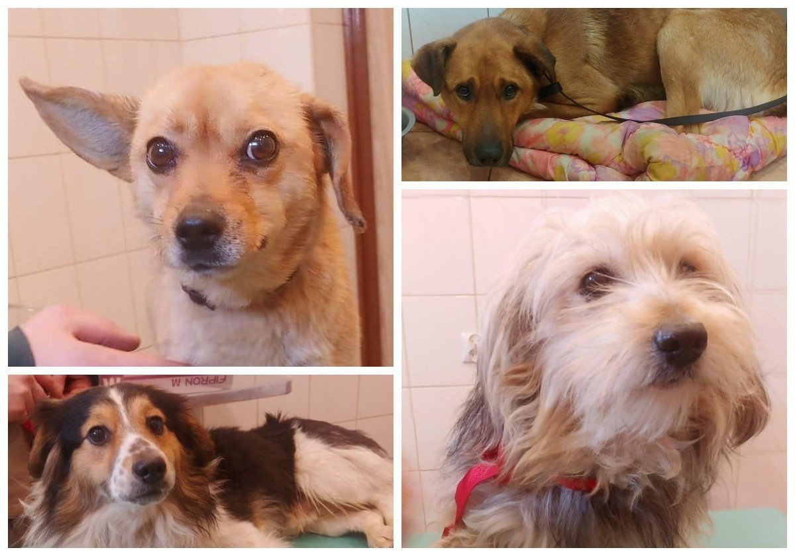
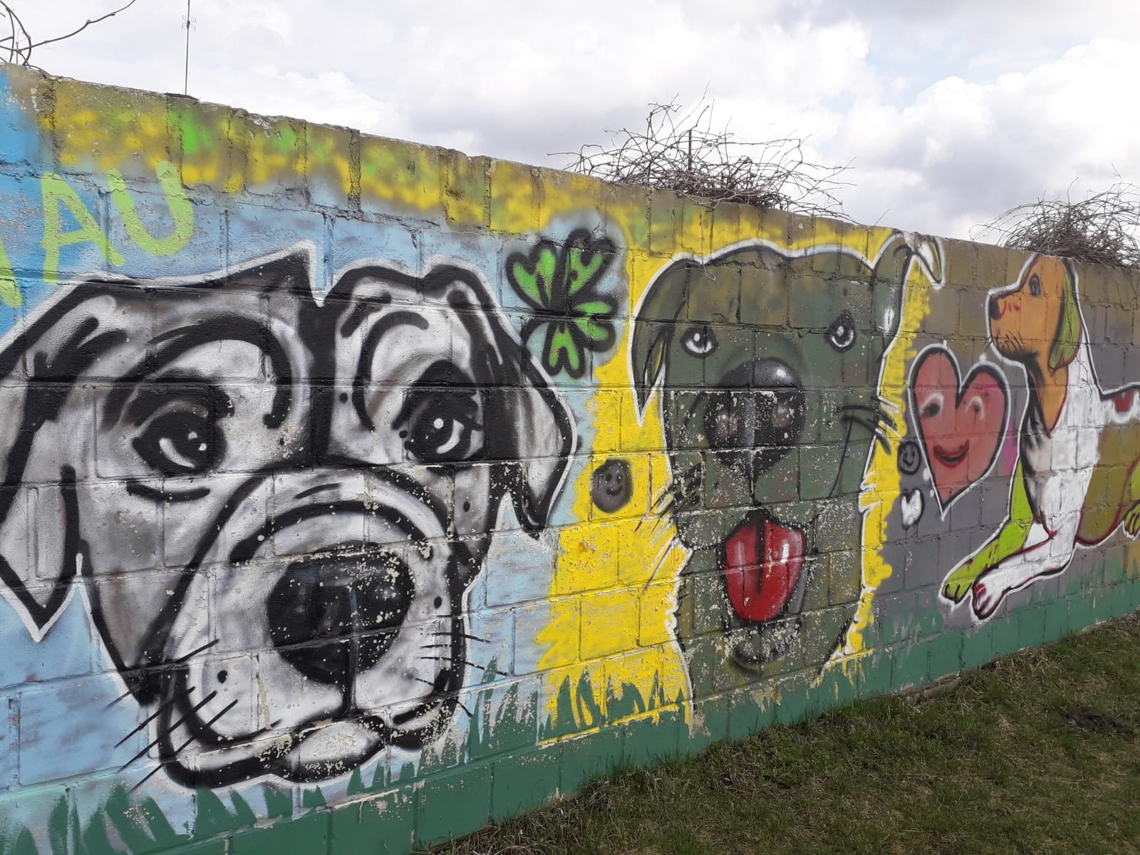
Zbiórka karmy dla psów – wolontariusze zebrali ok. 50 kg karmy, która została przekazana podopiecznym Schroniska
dla psów „Sonieczkowo” koło Augustowa.
https://wspolczesna.pl/w-augustowskim-schronisku-sonieczkowo-na-dom-czekaja-wspaniale-psy-zostaly-odlowione-w-styczniu-na-terenie-kilku-gmin/ar/c1-15421843

Slide 14
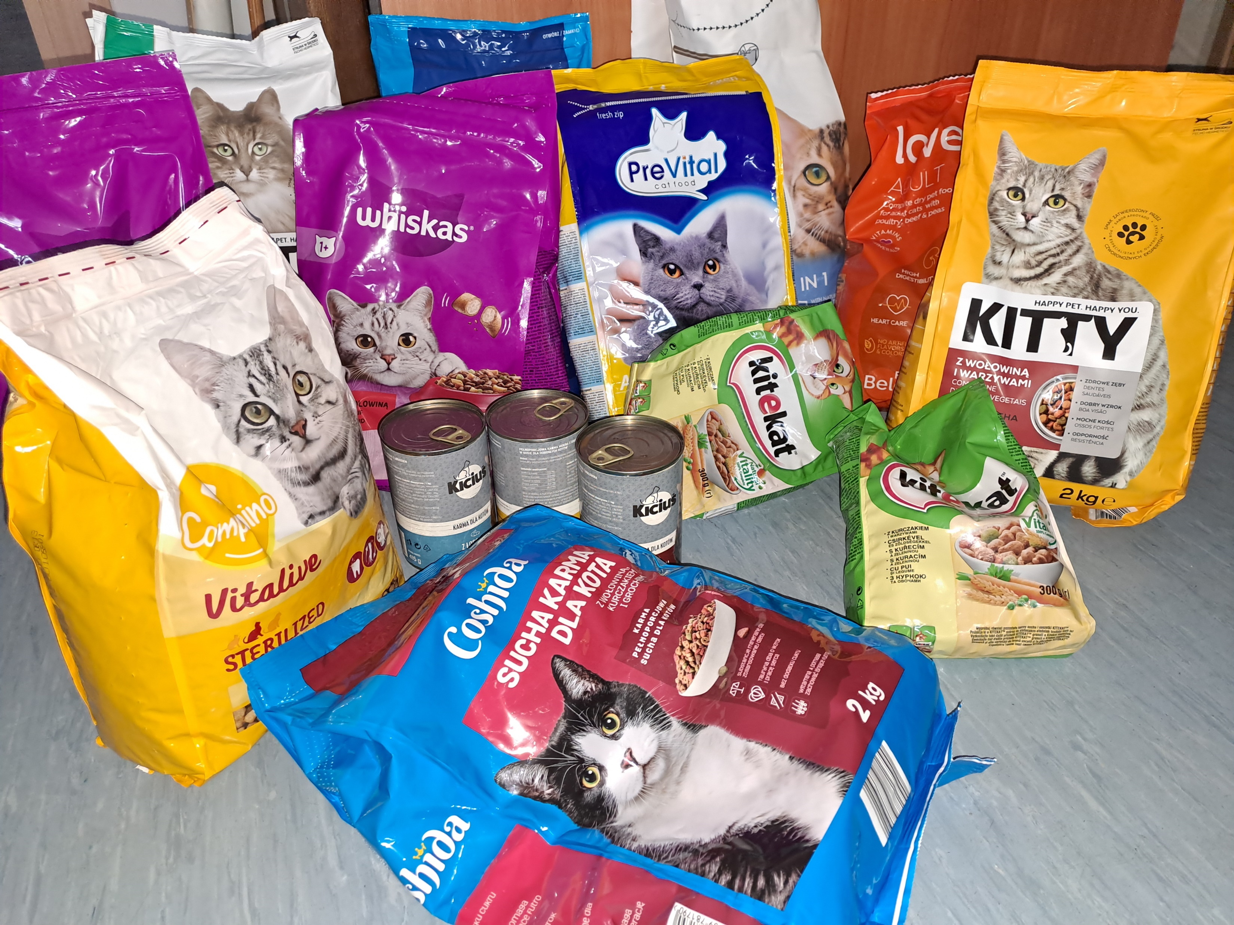
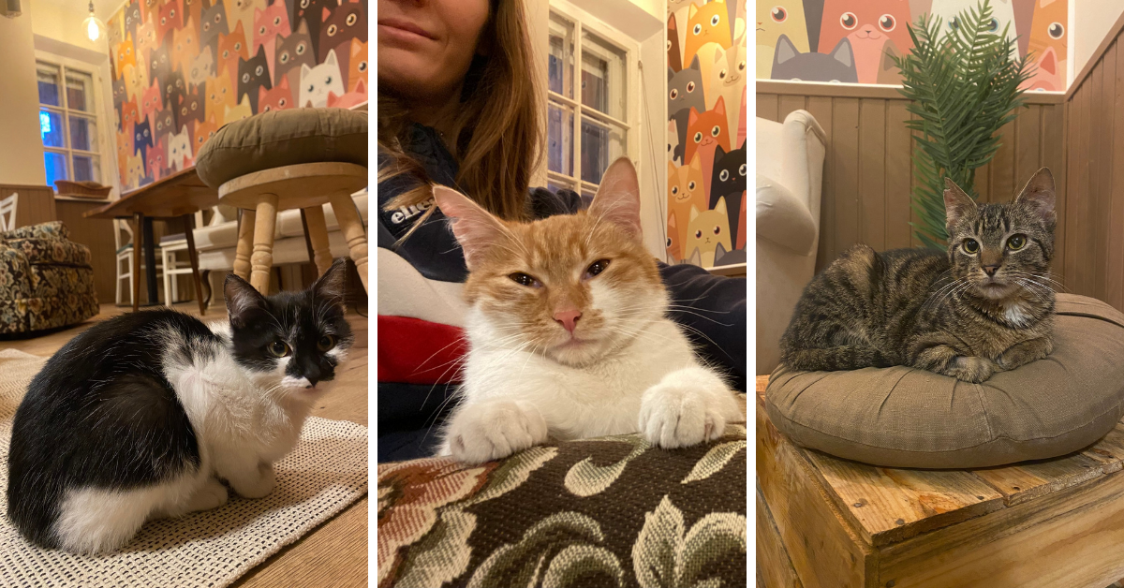


Zbiórka karmy dla kotów – wolontariusze zebrali ok. 20 kg karmy, która została przekazana podopiecznym Kociego Cafe, które jest domem tymczasowym kotów z Fundacji Kotkowo.
https://www.kobiecybialystok.pl/w-bialymstoku-powstala-kocia-kawiarnia-sprawdz-zasady-funkcjonowania-kociego-cafe/

Slide 15
Urszula Rogalewska
Opiekun
Szkolne Koło Wolontariatu

